Slide 1
Plakat
Canva ja PowerPoint
Materjalide autor: Harold Lepp (Gustav Adolfi Gümnaasium)
Koolitaja:

Slide 2
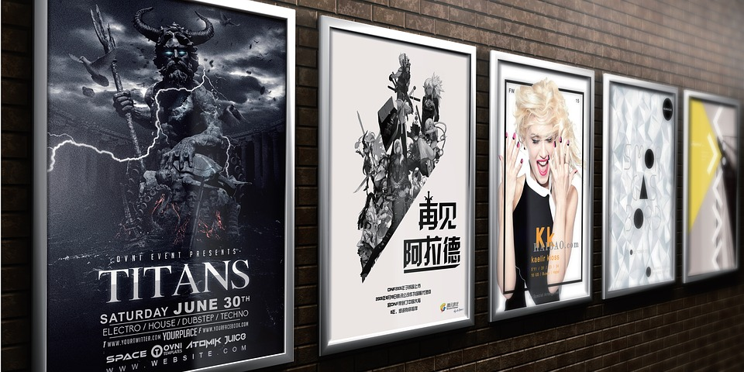
Plakat – mida tähendab?

Slide 3
Arutelu
Millist plakatit Sina näha tahaksid?
Milline on hea plakat?
Milline on kehv plakat?
Milline plakat ei kutsu lugema?
Mis peab ühel plakatil kindlasti olema?

Slide 4
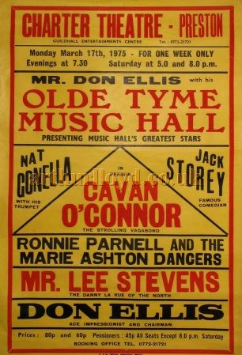
Analüüsi seda plakatit
1. Mis on hästi?
2. Mis võiks olla teisiti?
3. Kuidas muudaksid seda plakatit?

Slide 5
Plakatite kasutamine
Võimalik kasutada kooli- ja klassiürituste jaoks
Õppe-eesmärgil informeerimiseks
Klassi kaunistamiseks ja informeerimiseks
Õpilastele õppimiseks, kingituseks vms

Slide 6
Canva keskkond
Canva.com lehel on väga palju võimalusi luua kujundusi:
plakateid,
teateid,
aastaraamatuid,
silte,
esitlusi,
kaanepilte,
lendlehti,
cv-d,
menüüd jne

Slide 7
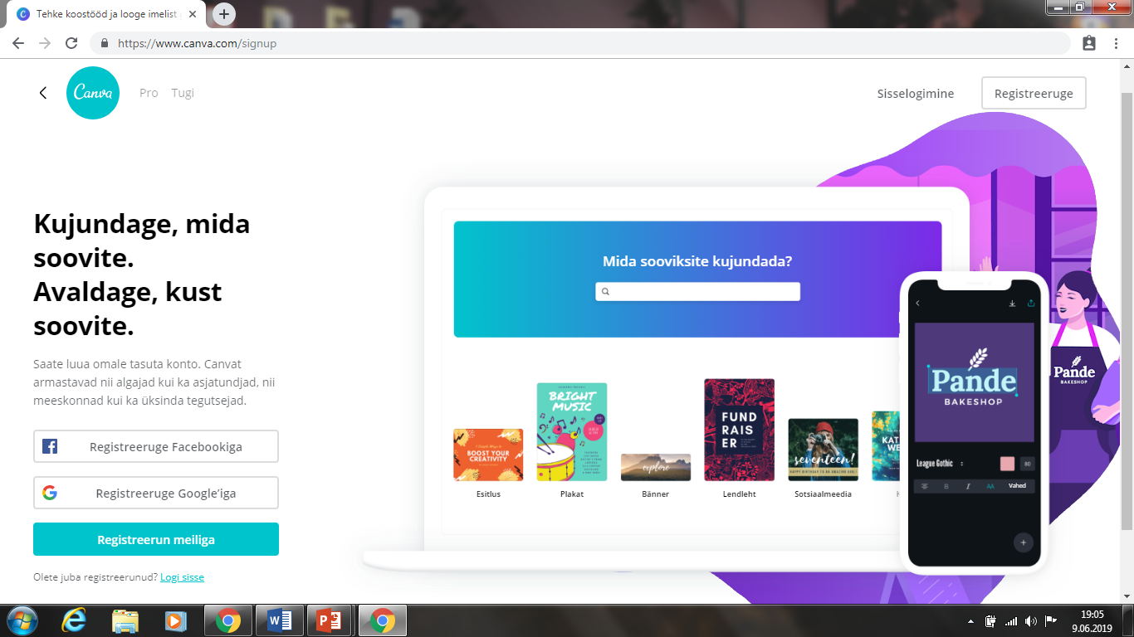
1. samm: mine canva.com

Slide 8
2. samm: logi sisse või registreeru
Registreeruda saab Facebooki, Gmaili või tavalise meiliaadressiga.

Slide 9
3. samm: loo kujundus
Saad valida erinevate aluste vahel, mida kujundama hakkad.
Teeme läbi Plakati kujundamise. Vajuta plakati peale.

Slide 10
4. samm: hakka kujundama!
Vaatame kõik võimalused kujunduse loomiseks üle.

Slide 11
Menüü: mallid
Saad mallide seast leida sobiva põhja, kuhu plakatit vms kujundama hakkad.
Põhjast on palju kasu, see teeb tööd palju lihtsamaks.
Annab palju ideid.
Põhjad on sorteeritud teemade alusel: nt kooli plakatid, reklaamplakat jne.

Slide 12
Menüü: fotod
Saad keskkonna enda fotodest välja valida sobiliku.
Pane tähele, et kui hiire pildile liigutad, võib tulla nurka silt „TASUTA“ või märk „$“ – sellisel juhul pilt maksab ja ilma canva vesimärgita seda kasutada ei saa.

Slide 13
Menüü: elemendid
Saad valida kõiksugu elemente, sümboleid, mida plakatile lisada.
Taaskord on mõned elemendid tasulised.

Slide 14
Menüü: tekst
Saad kujundusele lisada tekstivälja.
Valik on väga lai ja valida on palju erinevaid fonte.

Slide 15
Menüü: taust
Kujundusele tausta lisamine – valik väga lai.
Vajutades valitud pildile ilmub see kohe sinu kujundusele.

Slide 16
Menüü: üleslaadimine
Võimalus laadida arvutist või internetist pilte, mida kujunduses kasutada saab.
Isikupärastamise võimalus.
Saab lisada nt kooli logo vms.

Slide 17
Katsetamine
Plakati tegemine nõuab palju katsetamist.
Ole loov, proovi kõike!
Kasuta läbi kõik menüüst pakutud võimalused.

Slide 18
Videojuhend
Videojuhend vajadusel vaatamiseks
Esimesed sammud Canvas:
https://youtu.be/9LIlmsirJ2M

Slide 19
Ülesanne: püüa teha selline plakat

Slide 20
Ülesanne: püüa teha selline plakat

Slide 21
PowerPoint
Plakati tegemine PowerPointis on väga lihtne!
Hea kasutada õpilastega tundides.

Slide 22
1. samm: ava PowerPoint
Ava PowerPoint programm
Vali kas sobiv kujundus kohe algul või võta esialgu „tühi esitlus“, et sinna plakatit looma hakata.

Slide 23
2. samm: määra plakati kõrgus/ laius
Selleks vali: KUJUNDUS -> Slaidi suurus
Nüüd võid valida etteantud suuruses 4:3 või 16:9 plakati või vajutades „kohandatud slaidisuurus“ saad ise suuruse kirja panna.

Slide 24
Kohandatud slaidisuurus
Määra plakati laius ja kõrgus

Slide 25
3. samm: vali sobiv kujundus
Vajuta KUJUNDUS ja leia sobiv väljanägemine oma plakatile.
Nooltega näed rohkem kujundusi

Slide 26
4. samm: lisa oma plakatile kõike sobivat
Vajuta LISA ja saad oma plakatile lisada:
Pilte
Kujundeid
Tekstiväljasid (teksti) või vajutades nuppu WordArt saad koheselt valida erinevate kujundustega tekstiväljade vahel
Sümboleid

Slide 27
5. samm: hakka kujundama!
Ära koorma oma plakatit üle.
Ole võimalikult loov!
Lisa illustreerivat materjali: kujundusega või erinevaid pilte.
Katseta, kuidas parem välja võiks tulla!

Slide 28
6. samm: salvestamine
Vali menüüst:
FAIL ->
Salvesta nimega ->
Töölaud/ desktop vms kaust, kuhu faili salvestada soovid -> muuda salvestustüüp, vali neist: PDF, JPEG-vorming või PNG-vorming ->
Salvesta
Fail on plakati kujul sinu arvutis olemas!

Slide 29
Prooviplakat
Püüa valmis teha plakat
Kõrgus: 20 cm
Laius: 30 cm
Vali kujundus nimega „lõik“ (sinine)
Lisa WordArtist oranž tekst ja kirjuta sinna midagi
Lisa plakatile 3 kujundit ja kirjuta nende sisse

Slide 30
Kas sinu plakat näeb välja umbes nii?

Slide 31
Hinnang Canva võimalustele
Mida hakkad kindlasti kasutama?
Mis pole väga meeltmööda ja kasutama ei kutsu?
Kas keskkonda oleks võimalik kasutada õppetöös õpilastega?

Slide 32
Hinnang PowerPoint’i võimalustele
Mida hakkad kindlasti kasutama?
Mis pole väga meeltmööda ja kasutama ei kutsu?
Kas keskkonda oleks võimalik kasutada õppetöös õpilastega?

Slide 33
Tee plakat, mida saad töös kasutada
Nüüd katsetama ja uusi plakateid looma!
Vali, kas lood esimese plakati ise Canvas või PowerPointis.
Millist plakatit soovid teha:
Õpetlik plakat tähtsa infoga?
Plakat reklaamimaks üritust?
Plakat millegi meelde tuletamiseks?
Inspireeriv, kaunistav plakat.

Slide 34
Kasutatud allikad
https://pixabay.com/photos/poster-posters-wall-2246306/
http://www.arthurlloyd.co.uk/PrestonTheatres.htm
https://commons.wikimedia.org/wiki/File:Microsoft_PowerPoint_2013_logo.svg

Slide 35
Head loovuse arendamist! Jõudu ja indu!
bit.ly/digiABC

